Slide 1
缓冲区溢出攻击
缓冲区溢出攻击是利用缓冲区溢出漏洞所进行的攻击行为。缓冲区溢出是一种普遍且非常危险的漏洞，往往是没有进行安全的软件设计而导致的，在操作系统和应用软件中均可能存在。缓冲区溢出漏洞，一般会导致程序运行错误，系统关机等，若被攻击者利用，严重的情况会导致攻击者获得系统最高权限。

Slide 2
基础知识回顾
什么是程序？
程序是指令的集合，告诉计算机如何完成指定的任务。
程序 = 算法 + 数据结构
什么是进程？
可并发执行的程序在一个数据集合上的运行过程。
动态性；并发性；独立性；异步性；结构特征（程序段、数据段及进程控制块）

Slide 3
内容提要
缓冲区溢出概述
1
缓冲区溢出攻击原理
2
缓冲区溢出攻击类型
3
缓冲区溢出攻击防御措施
4

Slide 4
缓冲区攻击的概念
缓冲区：用户为程序运行时在计算机中申请得的一段连续的内存，它保存了给定类型的数据。
缓冲区溢出：计算机程序向缓冲区内填充的数据位数超过了缓冲区本身的容量，溢出的数据覆盖相邻的在合法数据上。
缓冲区溢出攻击：一般情况下，缓冲区溢出引起程序运行错误（分段错误），但是在攻击者的设计下破坏程序的堆栈，覆盖掉函数返回地址，使程序转而执行其他的指令，以达到攻击的目的。

Slide 5
内存攻击
缓冲区就是一块内存，缓冲区攻击也可以称为内存攻击。所谓内存攻击是指攻击者利用软件的安全漏洞，构造恶意的输入导致软件在处理输入数据时出现非预期错误，将数据写入内存某些特定敏感位置，从而劫持软件运行流程转二执行外部输入的指令代码，造成目标系统被远程控制或被拒绝服务。
内存攻击的原因是软件编写错误，但根本原因现代计算机（冯诺依曼存储程序原理：把程序当数据处理）没有将内存中的数据和指令严格区分，使得同一段内存空间程序变量数据与返回地址数据相邻保存，攻击者通过溢出覆盖，将返回地址数据替换成恶意代码地址，这就存在外部输入的数据变成指令代码而被执行。

Slide 6
缓冲区溢出的根源
溢出的根源在于编程：如果缓冲区被写满，而程序没有去检查缓冲区边界，也没有停止接收数据，这时缓冲区溢出就会发生。
Unix和MS Windows系统由于要实现更好的性能和功能，往往在数据段中动态地放入可执行的代码。
C/C++语言问题：对数组下标访问边界不做检查或者少做检查。
程序员的编程习惯：忽略对输入数据进行严格的边界检查。

Slide 7
溢出利用原理
当写入的数据超过预先分配的缓冲区空间大小时，就会覆盖掉紧邻的原有数据，即溢出。攻击者可以通过如下方式利用这个漏洞：
覆盖栈中返回函数地址（EIP),使得函数返回时将跳转到攻击者指定地址，从而执行攻击者的恶意代码（参见例子1）。
覆盖紧邻的其他程序变量，若此变量正好是作为条件转移语句使用的，就导致改变程序执行流程与结果（参见例子2）。
覆盖掉函数指针或者程序异常处理结构，也可能会跳转到修改后攻击者指定的地址。

Slide 8
溢出利用例1
#include <string.h>
void func(char *bar)
{
char c[8];
strcpy(c,bar);//*使用 strncpy(c,bar)
}
main ()
{
char array[]=”ABCDABCDABCD\0x18\xFF\x18\x00”;
//array 数组中的初值拷贝到c中,覆盖掉了变量c所分配的缓冲区相邻8字节区域，包括其中最后4个字符覆盖了栈中函数返回地址，此地址可以指向一段恶意代码Shellcode.如果无法确定此地址，可以用一条跳转指令JMP ESP
func(array);
}

Slide 9
溢出利用例2
#include <stdio.h>
#define PASSWORD “1234567”
int verify_password( char *password)
{
int authenticated;
char buffer[8];c
autenticated=strcmp(password,PASSWORD);
strcpy(buffer,password);
//这句可能导致缓冲区溢出，当溢出发生时 ，即使前一句比较没有通过，但autenticated已经被覆盖成新的值，所以下句返回的结果不正确，从而是主程序判断语句结果不正确
return autenticated;
}

Slide 10
溢出利用例3
main()
{
int valid_flag=0;
char password[1024];
while(1)
{
printf(“Pls input password: “);
scanf(“%s”,password)
valid_flag=verify_password(password);
if(valid_flag) { printf(“incorrect password\n\n”）；
else { printf(“Congratulation !\n”);break}
}
}

Slide 11
发展历史
1988年，Morris蠕虫，利用finger中的缓冲区溢出漏洞获得访问权，攻击VAX 和 Sun机器，使当时Internet的大约10%崩溃。
1996年，Elias Levy发表文章“Smashing the stack for fun and profit”，显示了很多程序都存在缓冲区溢出的危险。缓冲区溢出攻击被广泛关注。
1999年，Dark spyrit AKA Barnaby jack提出使用系统核心dll中的“jmp esp”指令完成shellcode跳转的想法，开创了Win32平台下缓冲区溢出的新思路，大量windows平台下缓冲区溢出漏洞被利用。
2001年8月，“红色代码”利用微软IIS漏洞产生缓冲区存溢出，成为攻击企业网络的“罪魁祸首”。
2003年1月，Slammer蠕虫利用微软SQL漏洞产生缓冲区溢出对全球互联网产生冲击。。同年，“冲击波”蠕虫病毒利用微软RPC远程调用存在的缓冲区漏洞对Windows 2000/XP、Windows Server 2003进行攻击，波及全球网络系统。

Slide 12
发展历史
2004年5月爆发的“振荡波”利用了Windows系统的活动目录服务缓冲区溢出漏洞。
2005年8月利用Windows即插即用缓冲区溢出漏洞的“狙击波”被称为历史上最快利用微软漏洞进行攻击的恶意代码。
2008年底至2009年的Conficker蠕虫利用的是Windows处理远程RPC请求时的漏洞（MS08-067） 。

Slide 13
危害性和普遍性
缓冲区溢出漏洞可以使一个匿名的Internet用户有机会获得一台主机的部分或全部的控制权。
缓冲区溢出攻击占了远程网络攻击的绝大多数，操作系统中超过50%的安全漏洞都是由内存溢出引起的。
任何平台、任何程序都可能存在缓冲区溢出的漏洞。
1998年Lincoln实验室用来评估入侵检测的的5种远程攻击中，有2种是缓冲区溢出。而在1998年CERT的13份建议中，有9份是是与缓冲区溢出有关的，在1999年，至少有半数的建议是和缓冲区溢出有关的。

Slide 14
Buffer Overflow
普遍性→1999年，CERT安全建议中50%以上同它有关。
严重性→获得系统最高权限。
没有有效预防措施
C语言问题
程序员编程习惯，安全意识薄弱

Slide 15
内容提要
缓冲区溢出概述
1
缓冲区溢出攻击原理
2
缓冲区溢出攻击类型
3
缓冲区溢出攻击防御措施
4

Slide 16
缓冲区溢出原理
#include <stio.h>
#include <string.h>
int main( )
{
char * str =“AAAAAAAAAAAAAAAA”;
vulnfun(str);
return;
}
int vulnfun(char * str)
{
char stack[10];
strcpy(stack,str);//复制超长字符串到固定长度的变量造成溢出
}

Slide 17
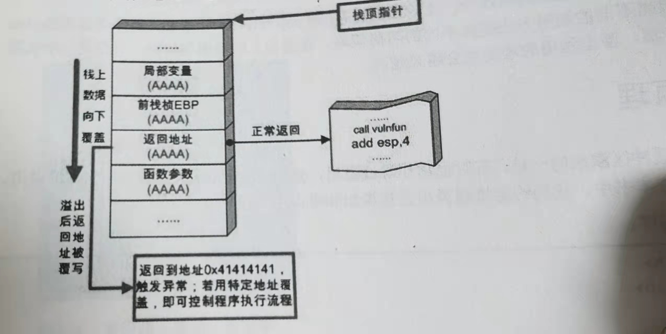
堆栈溢出原理图

Slide 18
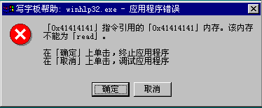
缓存溢出表现

Slide 19
三种内存分配模式（1）
静态分配：在进程创建时由系统一次性分配的整块静态内存，这块空间在进程运行期间保持不变。包括：
正文（ TEXT）段：指令
数据（ DATA）段：初始化的全局静态数据
BSS段：未初始化的全局数据
栈空间

Slide 20
三种内存分配模式（2）
栈(Stack)分配：调用程序的地址信息，函数参数的内存分配。
整个栈空间已在进程创建时分配好。进程刚启动时，栈空间是空的，里面没有实体。
在进程运行期间，对具体实体的栈分配是进程自行生成（压栈）和释放（弹出）实体，系统并不参与。
只要压入的实体的总长度不超过栈空间尺寸，栈分配就与系统无关。如果超过了，就会引发栈溢出错误。

Slide 21
三种内存分配模式（3）
堆(Heap)分配：当进程需要生成实体时，向系统申请分配空间；不再需要该实体时，可以向系统申请回收这块空间。
堆分配使用特定的函数：malloc()；new()。
堆分配的空间利用率最高。

Slide 22
三种内存分配模式比较
 | 静态分配 | 栈分配 | 堆分配
空间的生成 | 进程创建时 | 进程创建时 | 用一点分配一点
实体生成时间 | 进程创建时 | 进程运行时 | 进程运行时
实体生成者 | 操作系统 | 进程 | 进程申请/系统实施
生命期 | 永久 | 临时 | 完全可控
访问方式 | 标识 | 标识 | 指针

Slide 23
内存布局—不同区域
:
堆栈
保存调用程序的地址信息，所需要的变量，其它帧指针等
执行时
分配
:
HEAP
动态内存分配，本地变量
:
BSS
符号块起始地址 ：未初始化全局数据段,即：int foo; float baz;
编译时
分配
:
DATA
初始化全局静态数据，即：
int shit=9,char head[]=”ugh”;
:
TEXT
机器指令 = 操作码 + 操作数；
read-only

Slide 24
内存布局
Arguments
Variables
environment
Adresses hautes
栈
stack
user
stack
frame
堆
Heap
BSS
数据区
Data
text(code)
代码区
Adresses basses

Slide 25
一、栈(Stack)溢出

Slide 26
栈
栈（通常称为堆栈）是一种数据结构。栈中的对象具有一个特性：最后一个放入堆栈中的物体总是被最先拿出来，这个特性通常称为后进先出(LIFO)队列。
栈中两个最重要的操作是PUSH和POP：PUSH在堆栈的顶部加入一个元素， POP从堆栈顶部移去一个元素, 同时改变堆栈的大小。

Slide 27
堆栈的相关概念
在多进程环境中，每个进程都有自己的栈空间，称为栈帧。同一块存储空间有多个栈帧对应各自进程。栈帧的空间由SP和FP确定。
SP(Stack pointer)：堆栈指针，指向堆栈的顶部。
FP（Frame point)：栈帧指针，指向当前进程栈空间的栈底。
堆栈的增长方向：向下增长（向内存低地址），称为递减堆栈。
（SP,FP见后图)

Slide 28
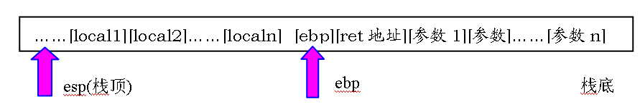
栈帧的一般结构

Slide 29
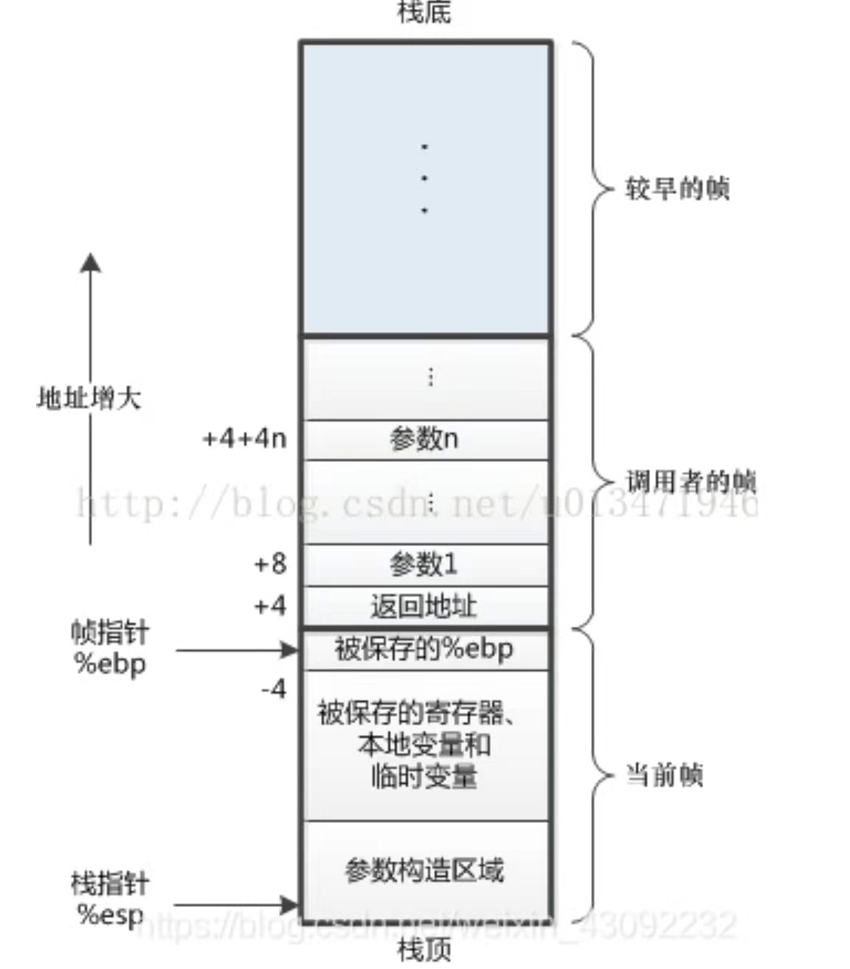

Slide 30
函数调用过程
内存高地址
传递给Func的实参
最先压入栈
退出Func函数后的返回地址
调用Func函数前的EBP
Func函数中的局部变量
最后压入栈
内存低地址

Slide 31
函数调用的栈帧变化
假设过程P调用过程Q：
Q的参数放在P的栈帧中；
当P调用Q时，P中的返回地址被压入栈中，形成P的栈帧的末尾；
返回地址就是当程序从Q返回时应继续执行的地方；
Q的栈帧从保存的帧指针的值开始，后面是保存的其他寄存器的值。

Slide 32
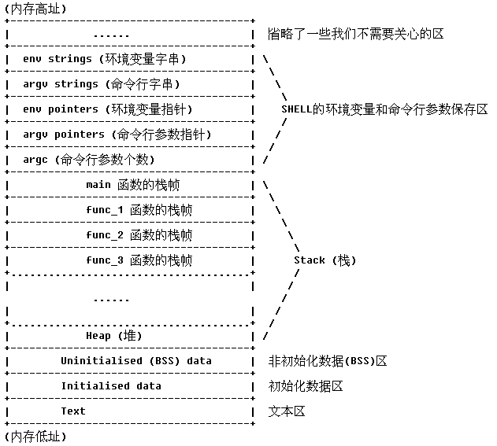
栈布局
假设有一个程序，其函数调用顺序如下：
main() -> func_1() -> func_2() -> func_3()

Slide 33
函数调用例子
void function(int a, int b, int c) { char buffer1[5]; char buffer2[10];
}
void main() { function(1,2,3);
}

Slide 34
函数调用过程
按c、b、a的顺序将参数压栈；
把指令指针(IP)压栈，IP也称为返回地址(RET)；
把FP压栈，被保存的FP称为SFP（前栈帧EPB）；
将当前的SP复制到FP，成为新的帧指针；
将SP的值减小，为局部变量保留空间。

Slide 35
堆栈图
buffer2
堆栈顶部(内存低端)
buffer1
sfp
前栈帧EPB
ret
a
b
c
堆栈底部(内存高端)

Slide 36
缓冲区溢出攻击的原理
攻击的原理：通过往程序缓冲区写入超过其边界的内容，造成缓冲区溢出，使得程序转而执行攻击者指定的代码，通常是为攻击者打开远程连接的ShellCode。
关键点：
存在能够被攻击的数据结构
要有被执行的攻击代码

Slide 37
缓冲区溢出代码
// 主函数
void main() { char large_string[256]; int i; for( i = 0; i < 255; i++) large_string[i] = 'A'; function(large_string); }
// 函数定义
void function(char *str) { char buffer[16]; strcpy(buffer,str);
}
运行后屏幕显示图见后（0x41=‘A’,0x61=‘a’)

Slide 38
内存变化
Top of Stack
Buffer (256 bytes)
Return Address
Other variables
Top of Stack
Malicious Input data from fget()
Other variables
Attack
Used for
Return

Slide 39
缓存溢出表现

Slide 40
缓存溢出表现

Slide 41
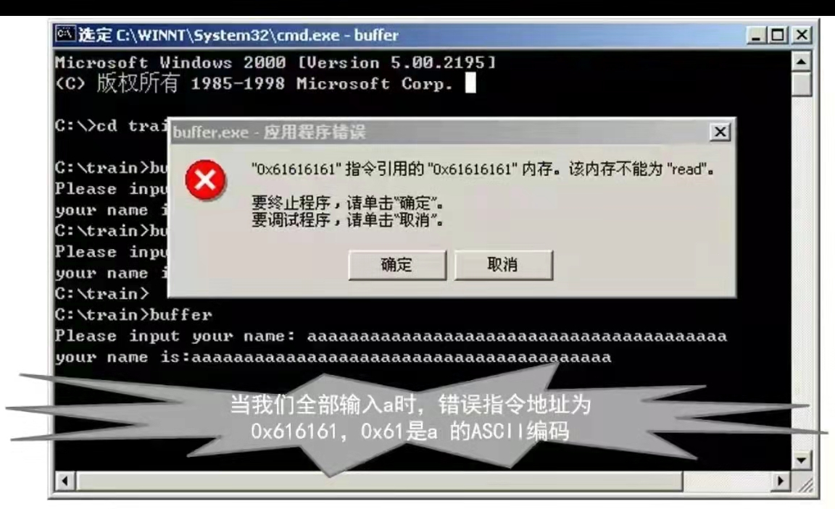

Slide 42
Shell Code
shellCode是一组能完成预设功能的机器代码，通常用十六进制数组表示，本质是可以直接执行机器代码
首先把想要执行的代码放到我们想使其溢出的缓冲区里；
然后覆盖函数的返回地址, 使其指向这个缓冲区（我们希望执行的代码，通常是shell Code）。

Slide 43
Shell Code
Void main(){
char *str[2]={”/bin/sh”,0};
exec (“/bin/sh”,str,0);
}
编译后反编译
char shellcode[]=
{“xebx2ax5ex89x76x08xc6x46x07x00xc7x46x0cx00x00x00”
“x00xb8x0bx00x00x00x89xf3x8dx4ex08x8dx56x0cxcdx80”
“xb8x01x00x00x00xbbx00x00x00x00xcdx80xe8xdlxffxff”
“xffx2fx62x69x6ex2fx73x68x00x89xecx5dxc3”};

Slide 44
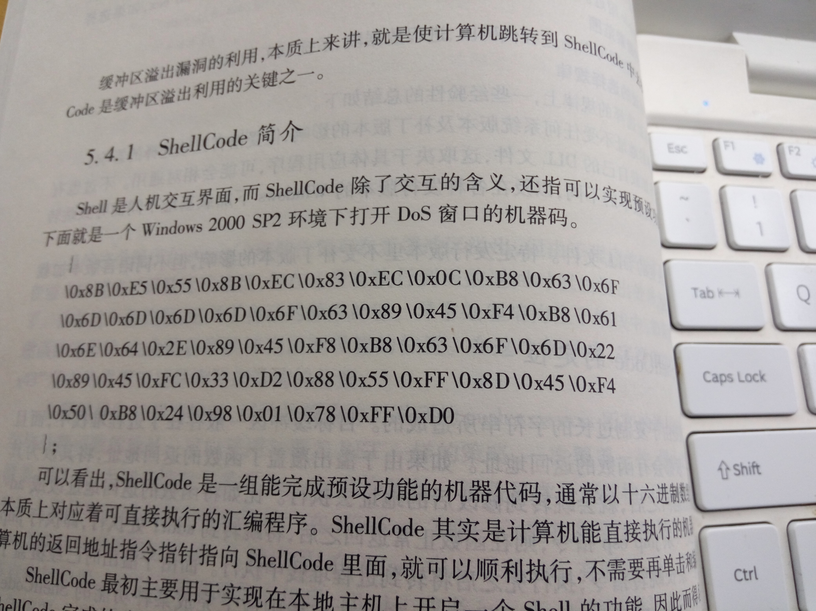
windows2000 环境下打开DOS窗口的机器码

Slide 45
内容提要
缓冲区溢出概述
1
缓冲区溢出攻击原理
2
缓冲区溢出攻击类型
3
缓冲区溢出攻击防御措施
4

Slide 46
缓冲区溢出攻击的类型
缓冲区溢出的目的在于扰乱具有某些特权运行程序的功能，让攻击者取得程序的控制权。为达到该目的，攻击者必须达到如下两个目标（据此分类）：
（1）在程序的地址空间里安排适当的代码：
植入法
利用已存在的代码
（２）控制程序转移到攻击代码：
活动记录
函数指针
长跳转缓冲区

Slide 47
1、植入法
植入法：攻击者向被攻击的程序输入一个字符串，程序会把这个字符串放到缓冲区里。这个字符串包含的数据是可以在这个被攻击的硬件平台上运行的指令序列。
具体的方式有以下两种差别：
攻击者不必为达到此目的而溢出任何缓冲区，可以找到足够的空间来放置攻击代码。
缓冲区可以设在任何地方：堆栈(自动变量)、堆(动态分配的)和静态数据区(初始化或者未初始化的数据)

Slide 48
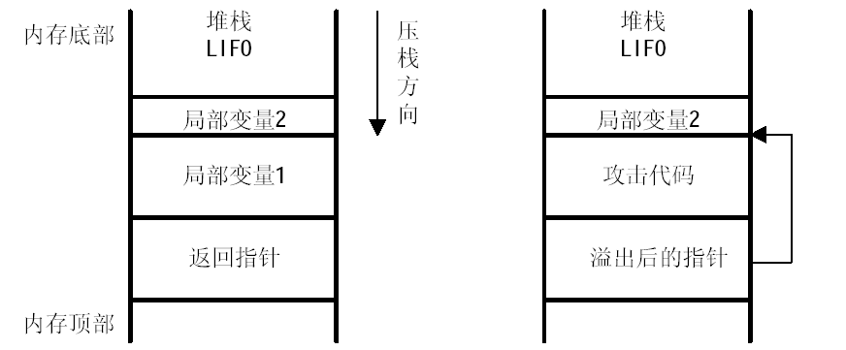
植入代码和流程控制的综合图示
栈溢出原理图：

Slide 49
2、活动记录（Activation Records）
每当一个函数调用发生时，调用者会在堆栈中留下一个活动纪录，它包含了函数结束时返回的地址。
攻击者通过溢出堆栈中的自动变量，使返回地址指向攻击代码。
通过改变程序的返回地址，当函数调用结束时，程序就跳转到攻击者设定的地址，而不是原先的地址
这类缓冲区溢出被称为堆栈溢出攻击（Stack Smashing Attack），是目前最常用的缓冲区溢出攻击方式。

Slide 50
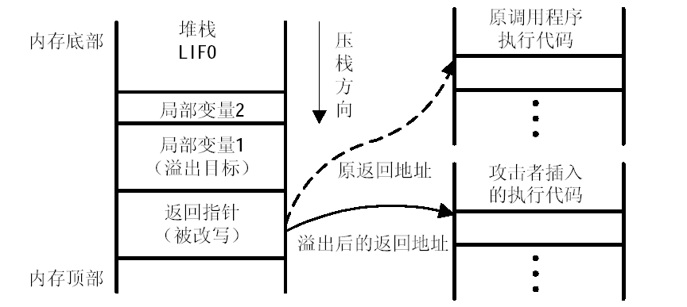
用活动记录控制程序流程图示

Slide 51
活动记录示意代码
copy(char* msg)
{
char buffer[512];
strcpy(buffer,msg);
}
main(int argc,char* argv[])
{
if(argc>1)
copy(argv[1]);
/*返回地址被覆盖，改写后的返回地址指向恶意代码*/
}

Slide 52
活动记录栈帧示意图
sp
buffer[0] buffer[511]
previous fp
Return address
argv[1]
Memory growth
attack
code
fp
Stack growth

Slide 53
3、函数指针（Function Pointers ）
函数指针可以用来定位任何地址空间。例如：“void (* foo)()”声明了一个返回值为void的函数指针变量foo。
攻击者只需在任何空间内的函数指针附近找到一个能够溢出的缓冲区，然后溢出这个缓冲区来改变函数指针。在某一时刻，当程序通过函数指针调用函数时，程序的流程就按攻击者的意图实现了。

Slide 54
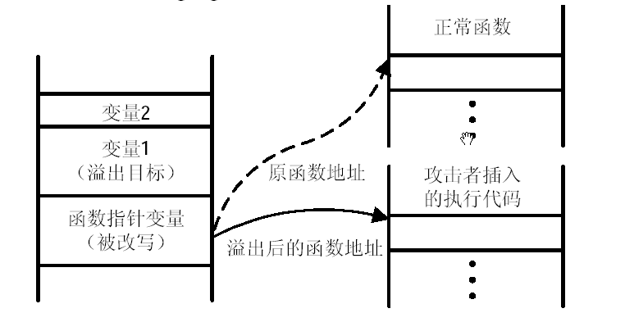
用函数指针控制程序流程图示

Slide 55
函数指针示意代码
int good (const char* str){
……
}
copy(char* msg){
int (*fptr)(const char* str);
char buffer[512];
fptr=(int(*)(const char* str))good;
strcpy(buffer,msg);
(void)(*fptr)(buffer);
/*函数指针被覆盖，改变了函数指针变量的值，指向了恶意代码*/
}
main(int argc, char* argv[]){
if(argc>1)
copy(argv[1]);
}

Slide 56
函数指针栈帧示意图
sp
buffer[0] buffer[511]
fptr
previous fp
Return address
argv[1]
Memory growth
attack
code
fp
Stack growth

Slide 57
4、长跳转缓冲区 （Longjmp buffers ）
在C语言中有一个异常处理机制：包含了一个简单的检验/恢复系统，称为“setjmp/longjmp”.
setjmp（BUFFER)保存上下文或者环境变量到buffer，longjmp(BUFFER,err_code)将程序流程跳转到setjmp保护位置。
如果攻击时能够进入缓冲区的空间，那么“longjmp”实际上是跳转到攻击者的代码。像函数指针一样，longjmp缓冲区能够指向任何地方，所以攻击者所要做的就是找到一个可供溢出的缓冲区。
一个典型的例子就是Perl 5.003，攻击者首先进入用来恢复缓冲区溢出的longjmp缓冲区，然后诱导进入恢复模式，这样就使Perl的解释器跳转到攻击代码上了。

Slide 58
二、堆（Heap)溢出
Notes:
二、三、四的PPT源自国家计算机网络入侵防范中心张玉清的PPT“第7章：缓冲区溢出攻击及防御技术”

Slide 59
堆溢出
当我们需要较大的缓冲区或在写代码时不知道包含在缓冲区中对象的大小，常常要使用堆。
堆溢出的工作方式几乎与栈溢出的工作方式完全相同，唯一不同的是，堆没有压栈和入栈操作，而是分配和回收内存。
C语言中使用malloc()和free()函数实现内存的动态分配和回收，C++语言使用new()和delete()函数来实现相同的功能。

Slide 60
堆溢出实例
# include < stdio.h >
# include < stdlib.h >
# include < unistd.h >
# include < string.h >
# define BUFFER-SIZE 16
# define OVERLAYSIZE 8 /* 我们将覆盖buf2 的前OVERLAYSIZE 个字节 */
int main()
{
u-long diff ;
char * buf1 = (char * )malloc (BUFFER-SIZE) ;
char * buf2 = (char * )malloc (BUFFER-SIZE) ;
diff = (u-long) buf2 - (u-long) buf1 ;
printf (″buf1 = %p ， buf2 = %p ， diff = 0x %x ( %d) bytes \n″， buf1 ， buf2 ， diff ， diff) ;
/* 将buf2 用’a’填充 */
memset (buf2 ， ’a’， BUFFER-SIZE - 1) ， buf2[BUFFER-SIZE - 1 ] = ’\0’;
printf (″before overflow: buf2 = %s \n″， buf2) ;
/* 用diff + OVERLAYSIZE 个’b’填充buf1 */
memset (buf1 ， ’b’， (u-int) (diff + OVERLAYSIZE) ) ;
printf (″after overflow: buf2 = %s \n″， buf2) ;
return 0 ;
}

Slide 61
堆溢出实例
运行结果：
/ users/ test 41 % . / heap1
buf1 = 0x8049858 ， buf2 = 0x8049870 ， diff = 0x18 (24) bytes
before overflow: buf2 = aaaaaaaaaaaaaaa
after overflow: buf2 = bbbbbbbbaaaaaaa
我们看到，buf2的前八个字节被覆盖了，这是因为往buf1中填写的数据超出了它的边界进入了buf2的范围。由于buf2的数据仍然在有效的Heap区内，程序仍然可以正常结束。

Slide 62
堆溢出实例
虽然buf1和buf2是相继分配的，但它们并不是紧挨着的，而是有八个字节的间距。这是因为，使用malloc()动态分配内存时，系统向用户返回一个内存地址，实际上在这个地址前面通常还有8字节的内部结构，用来记录分配的块长度、上一个堆的字节数以及一些标志等。这个间距可能随不同的系统环境而不同。buf1溢出后，buf2的前8字节也被改写为bbbbbbbb，buf2内部的部分内容也被修改为b。

Slide 63
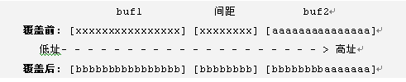
堆溢出实例
示意图：

Slide 64
堆溢出
堆溢出不如栈溢出流行，原因在于
比栈溢出难度更大
需要结合其他的技术
对于内存中变量的组织方式有一定的要求

Slide 65
三、BSS段溢出

Slide 66
BSS溢出
.bss段存放全局和静态的未初始化变量，其分配比较简单，变量与变量之间是连续存放的，没有保留空间。
下面这样定义的两个字符数组即是位于BSS段：
static char buf1[16]，buf2[16]；
如果事先向buf2中写入16个字符A，之后再往buf1中写入24个B，由于变量之间是连续存放的，静态字符数组buf1溢出后，就会覆盖其相邻区域字符数组buf2的值。利用这一点，攻击者可以通过改写BSS中的指针或函数指针等方式，改变程序原先的执行流程，使指针跳转到特定的内存地址并执行指定操作。

Slide 67
四、格式化字符串溢出

Slide 68
什么是格式化串溢出
与前面三种溢出不同的是，这种溢出漏洞是利用了编程语言自身存在的安全问题。格式化串溢出源自*printf()类函数的参数格式问题（如printf、fprintf、sprintf等）。
int printf (const char *format, arg1, arg2, …);
它们将根据format的内容（%s，%d，%p，%x，%n，…），将数据格式化后输出。
问题在于：*printf()函数并不能确定数据参数arg1，arg2，…究竟在什么地方结束，即函数本身不知道参数的个数，而只会根据format中打印格式的数目依次打印堆栈中参数format后面地址的内容。

Slide 69
格式化字符串溢出原理
#include <stdio.h>
#include <string.h>
int main( int argc, char * argv[ ] )
{
char buff[1024];
strncpy(buff,argv[1],size(buff)-1);
printf(buff);//
returun 0;
}
FormatStr.exe test / FormatStr.exe test-%x // FormatStr.exe test-%s/ FormatStr.exe test-%x-%x-%x
test test-12fecc test-test-%s test-12fecc-3a1662-7f
FormatStr.exe test

Slide 70
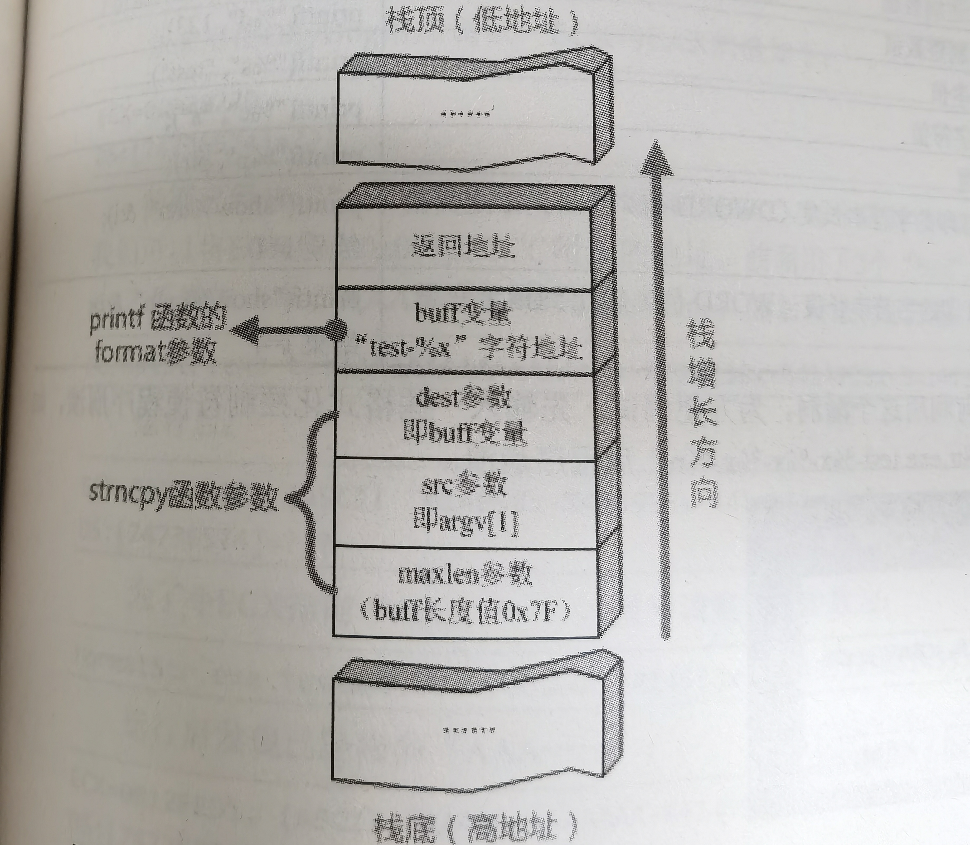
printf函数执行时栈帧图
Printf(“格式化控制符”，变量列表），实际上只传递一个参数“test-%x”，但会把参数buff后
近邻的栈中的数据（返回地址）,当作参数传递给它，所以把返回地址值地址0x12fecc输出了。

Slide 71
格式化串溢出实例
/*程序说明：
%#x：按16进制输出，并在前面加上0x
%.20d：按10进制输出，输出20位，并在前面补0
%n：将显示内容的长度输出到一个变量中去
*/
# include < stdio. h >
main()
{
int num= 0x61616161 ;
printf (″Before : num = %#x \n″, num) ;
printf (″%.20d %n \n″, num, &num) ;
printf (″After : num = %#x \n″, num) ;
}

Slide 72
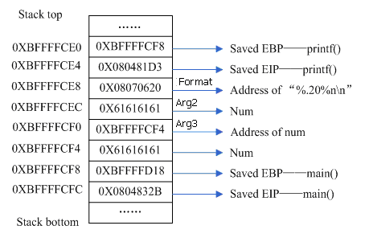
格式化串溢出实例
当程序执行第二个printf语句时，参数压栈之后的内存布局如下：

Slide 73
格式化串溢出实例
根据C函数调用约定，参数从右向左依次压栈，所以参数&num比参数num先压入栈中。也就是说，程序中将&num (num的地址)压入栈作为printf()的第三个参数，而使用打印格式%n会将打印总长度保存到对应参数(&num)的地址中去，从而改变了num的值。
整个程序的输出结果为：
Before : num = 0x61616161
00000000001633771873
After : num = 0x14
变量num的值已经变成了0x14（20）
(原来是0x61616161）。

Slide 74
格式化串溢出实例
如果将第二个printf语句修改为：
printf (″%.20d %n \n″, num) ;
//注意，这里没有压num的地址入栈
则运行的结果为：
Before : num= 0x61616161
Segmentation fault (core dumped)
//执行第二个printf()时发生段错误了
原因：printf()将堆栈中main()函数的变量num当作了%n所对应的参数，因此会将0x14保存到地址0x61616161中去，而0x61616161是不能访问的地址，因此系统提示发生段错误。如果可以控制num的内容，那么就意味着可以修改任意地址（当然是允许写入的地址）的内容。

Slide 75
格式化串溢出攻击
在实际应用中，如果遇到脆弱的程序，将用户的输入错误地放在格式化串的位置，就会造成缓冲区溢出的攻击。
如果攻击者可以事先构造好可以攻击的代码shellcode，如果可以将返回地址覆盖成shellcode的起始地址，当缓冲区溢出发生后，程序就会跳到精心设计好的shellcode处执行，达到攻击的目的。

Slide 76
内容提要
缓冲区溢出概述
1
缓冲区溢出攻击原理
2
缓冲区溢出攻击类型
3
缓冲区溢出攻击防御措施
4

Slide 77
防御策略
系统管理上的防御策略
关闭不需要的特权程序
及时给程序漏洞打补丁
程序开发中的防御策略
编写正确的代码
非执行的缓冲区
数组边界检查
程序指针完整性检查
其它方法……

Slide 78
1、关闭不需要的特权程序
缓冲区溢出只有在获得更高的特权时才有意义；
关闭一些不必要的特权程序就可以降低被攻击的风险。
如Solaris下的fdformat是个有缓冲区溢出漏洞的suid程序。

Slide 79
2、及时给程序漏洞打补丁
大部分的入侵是利用一些已被公布的漏洞达成的；
如能及时补上这些漏洞，无疑极大的增强了系统抵抗攻击的能力。

Slide 80
3、编写正确的代码
在所有拷贝数据的地方进行数据长度和有效性的检查，确保目标缓冲区中数据不越界并有效；
很多不安全程序的出现是由于调用了一些不安全的库函数。这些函数有strcpy()、sprintf()、strcat()等，用更安全的函数代替，比如用strncpy()替换strcpy()（见后），用sprintf_s()替换sprinf() ；yo
漏洞探测。利用一些工具，人为随机地产生一些缓冲区溢出来寻找代码的安全漏洞。已有这方面的一些高级的查错工具，如fault injection等。

Slide 81
strcpy()与strncpy()
strcpy()：strcpy(dest,src); strcpy把src所指向以'\0'结尾的字符串复制到dest所指的数组中，返回指向dest的指针。
当sizeof(dest)>=sizeof(src)时，拷贝正确，并在dest字符串后面加入'\0';
当sizeof(dest)<sizeof(src)时，缓冲区溢出，拷贝不正确。
strncpy()：strncpy(dest,src,n); strncpy把src所指向以'\0'结尾的字符串的前n个字符复制到dest所指的数组中，返回指向dest的指针。
当n>=sizeof(src)时，拷贝正确，并在dest字符串后面加入'\0';
当n<sizeof(src)时，只拷贝src前n-1个字符串到dest，不会为dest字符串后面加入'\0'，防止了缓冲区溢出;

Slide 82
4、非执行的缓冲区
通过使被攻击程序的数据段地址空间不可执行，从而使得攻击者不可能执行被植入被攻击程序输入缓冲区的代码，这种技术被称为非执行的缓冲区技术。
信号传递：Linux通过向进程堆栈释放代码然后引发中断来执行在堆栈中的代码来实现向进程发送Unix信号。
GCC的在线重用：gcc在堆栈区里放置了可执行的代码作为在线重用之用，关闭这个功能并不产生任何问题。
非执行堆栈的保护可以有效地对付把代码植入自动变量的缓冲区溢出攻击，而对于其他形式的攻击则没有效果。

Slide 83
5、数组边界检查
数组边界检查能防止所有的缓冲区溢出的产生和攻击。方法包括：
C的数组边界检查（Jones & Kelly ）；
Compaq C 编译器（Compaq公司为Alpha CPU开发的C编译器支持有限度的边界检查 ）；
内存存取检查（Purify 工具）：使用“目标代码插入”技术来检查所有的内存存取；
类型-安全语言：Java，C#等。

Slide 84
6、指针完整性检查
程序指针完整性检查：阻止由于函数返回地址或函数指针的改变而导致的程序执行流程的改变。
原理：在每次在程序指针被引用之前先检测该指针是否已被恶意改动过，如果发现被改动，程序就拒绝执行。因此即使一个攻击者成功地改变程序的指针，由于系统事先检测到了指针的改变，因此这个指针不会被使用。
三个研究方向：手写的堆栈检测、堆栈保护、保护指针。

Slide 85
7、其它防御方法
改进标准库。比如改进C语言函数库，对具有缓冲区溢出攻击隐患的系统函数如gets()，sprintf()，strcpy()，strcat()，fscanf()，scanf()，vsprintf()等进行改进，开发出更安全的封装了若干已知易受堆栈溢出攻击的库函数。
分割控制和数据堆栈 ：将堆栈分割为两个堆栈，一个用于存储控制信息（如返回地址），另一个用于控制其他所有数据。
使堆栈向高地址增长：使用堆栈压入数据时向高地址方向前进，那么无论缓冲区如何溢出，都不可能覆盖低地址处的函数返回地址指针，也就避免了缓冲区溢出攻击。但这种方法仍然无法防范利用堆和静态数据段的缓冲区进行溢出的攻击。

Slide 86
缓冲区溢出的防范策略
 | 堆栈 （Stack Buffer） | 堆 （Heap Buffer） | 静态数据段 （Static Buffer）
活动记录 | 堆栈保护 非执行的缓冲区 | 堆栈保护 | 堆栈保护
函数指针 | 指针保护 非执行的缓冲区 | 指针保护 | 指针保护
长跳转缓冲区 | 指针保护 非执行的缓冲区 | 指针保护 | 指针保护
其它变量 | 手工的指针保护 非执行的缓冲区 | 手工的指针保护 | 手工的指针保护

